Slide 1
BÀI THUYẾT TRÌNH DỰ ĐOÁN SỨC KHOẺ CỦA SINH VIÊN QUA THÓI QUEN SINH HOẠT SVTH: TRƯƠNG CÔNG ĐẠT GVHD: PGS.TS NGUYỄN VĂN HẬU NGUYỄN TUẤN ANH

Slide 2
NỘI DUNG CHÍNH
Lí do chọn đề tài và mục tiêu của đề tài
Tiền xử lý dữ liệu và trực quan hoá dữ liệu
Mô hình học máy áp dụng
So sánh các mô hình
Kết luận

Slide 3

Lí do chọn đề tài và mục tiêu của đề tài

Slide 4

Lí do chọn đề tài
"Trong kỷ nguyên số, sinh viên đang đối mặt với những thách thức sức khỏe phi truyền thống như stress học đường và lối sống tĩnh tại. Nghiên cứu này không chỉ dừng lại ở việc thống kê, mà hướng tới việc sử dụng các thuật toán học máy để 'giải mã' mối quan hệ phức tạp giữa thói quen hàng ngày và sức khỏe thể chất lẫn tinh thần, từ đó cung cấp một công cụ dự báo sớm giúp sinh viên điều chỉnh hành vi trước khi quá muộn."

Slide 5
Mục tiêu của đề tài
Mục tiêu tổng quát: Xây dựng mô hình ML có khả năng phân loại trạng thái sức khoẻ ( Healthy or Unhealthy) của sinh viên dựa trên các dữ liệu đầu vào về lối sống
Mục tiêu cụ thể:
Xác định mức độ ảnh hưởng trong thói quen sinh hoạt của sinh viên yếu tố nào đóng vai trò quan trọng.
Áp dụng mô hình học máy để tìm thuật toán tối ưu nhất cho dữ liệu
TỪ đó đưa ra các khuyến nghị thực tiễn dựa trên dữ liệu phân tích, đề xuất các thói quen sinh hoạt lành mạnh để giúp sinh viên tự điều chỉnh

Slide 6
2.Tiền xử lý dữ liệu và trực quan hoá dữ liệu

Slide 7
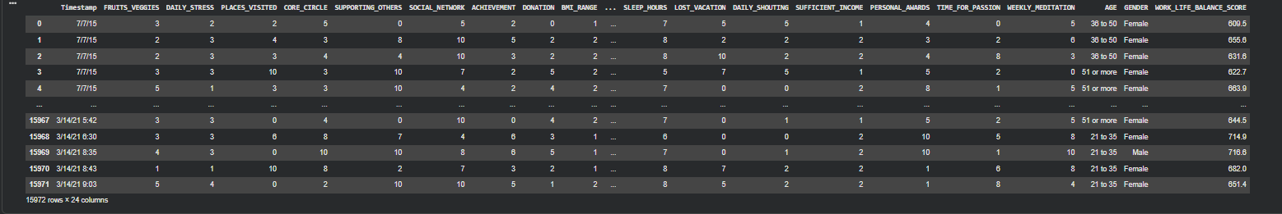
Tổng quan về dữ liệu
Giới thiệu về dữ liệu
Tập dữ liệu này chứa thông tin về sức khỏe và lối sống, bao gồm các yếu tố như mức độ căng thẳng hàng ngày, lượng trái cây và rau xanh tiêu thụ, mạng lưới xã hội, số giờ ngủ và điểm số cân bằng công việc-cuộc sống.
Nhưng chúng ta tập trung vào các cá nhân thuộc nhóm tuổi 'Dưới 20' và '21 đến 35'. Dữ liệu này có thể được sử dụng để phân tích các khía cạnh khác nhau của sức khỏe, xác định các mô hình và hiểu mối quan hệ giữa các lựa chọn lối sống và tổng thể sức khỏe.

Slide 8
Tổng quan về dữ liệu
Feature | Kiểu dữ liệu | Ý nghĩa | Giá trị / Khoảng
Timestamp | datetime | Thời gian thực hiện khảo sát | 2015-07-07 đến 2021-03-14
FRUITS_VEGGIES | int64 | Mức độ tiêu thụ rau củ quả trong ngày | 0 - 5
DAILY_STRESS | float64 | Mức độ căng thẳng hàng ngày | 0 - 5
PLACES_VISITED | int64 | Số địa điểm mới đã ghé thăm trong năm | 0 - 10
CORE_CIRCLE | int64 | Số lượng người trong nhóm thân thiết nhất | 0 - 10
SUPPORTING_OTHERS | int64 | Mức độ hỗ trợ, giúp đỡ người khác | 0 - 10
SOCIAL_NETWORK | int64 | Mức độ tương tác với mạng xã hội | 0 - 10
ACHIEVEMENT | int64 | Cảm giác đạt được thành tựu cá nhân | 0 - 10
DONATION | int64 | Tần suất hoặc mức độ quyên góp từ thiện | 0 - 5
BMI_RANGE | int64 | Chỉ số khối cơ thể (BMI) | 1 (Dưới 25 - Bình thường/Gầy), 2 (Trên 25 - Thừa cân)
TODO_COMPLETED | int64 | Mức độ hoàn thành danh sách công việc (To-do list) | 0 - 10
FLOW | int64 | Thời gian đạt trạng thái "dòng chảy" (tập trung cao độ) | 0 - 10
DAILY_STEPS | int64 | Số bước chân đi được hàng ngày (theo thang điểm) | 1 - 10
LIVE_VISION | int64 | Độ rõ ràng về tầm nhìn/mục tiêu cuộc sống | 0 - 10
SLEEP_HOURS | int64 | Số giờ ngủ trung bình mỗi đêm | 1 - 10
LOST_VACATION | int64 | Số ngày nghỉ phép tích lũy không sử dụng | 0 - 10
DAILY_SHOUTING | int64 | Tần suất la hét hoặc tức giận hàng ngày | 0 - 10
SUFFICIENT_INCOME | int64 | Đánh giá về mức đủ của thu nhập | 1 (Chưa đủ), 2 (Đủ)
PERSONAL_AWARDS | int64 | Số giải thưởng hoặc sự công nhận cá nhân | 0 - 10
TIME_FOR_PASSION | int64 | Thời gian dành cho đam mê cá nhân hàng ngày | 0 - 10
WEEKLY_MEDITATION | int64 | Số lần hoặc thời gian thiền/tĩnh tâm hàng tuần | 0 - 10
AGE | object | Nhóm tuổi của người tham gia | 'Less than 20', '21 to 35', '36 to 50', '51 or more'
GENDER | object | Giới tính | 'Female', 'Male'
WORK_LIFE_BALANCE_SCORE | float64 | Điểm số cân bằng cuộc sống - công việc (tổng hợp) | 480.0 - 820.2

Slide 9
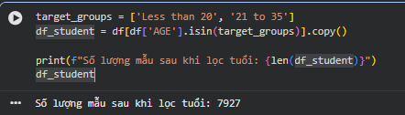
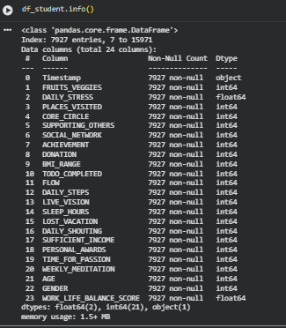
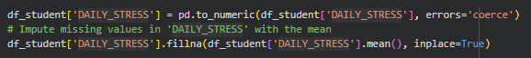
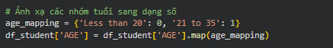
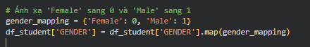
Tiền xử lý dữ liệu

Slide 10
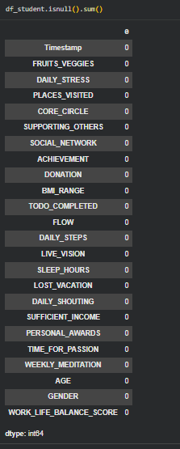
Kiểm tra dữ liệu thiếu

Slide 11
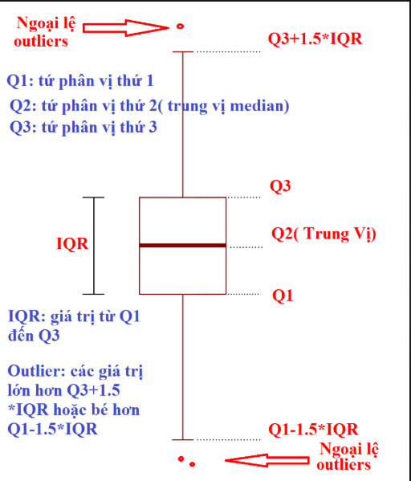
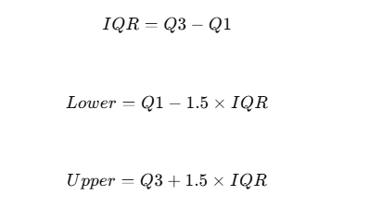
Xử lí outliers
Xử lí ouliers bằng công thức IQR

Slide 12
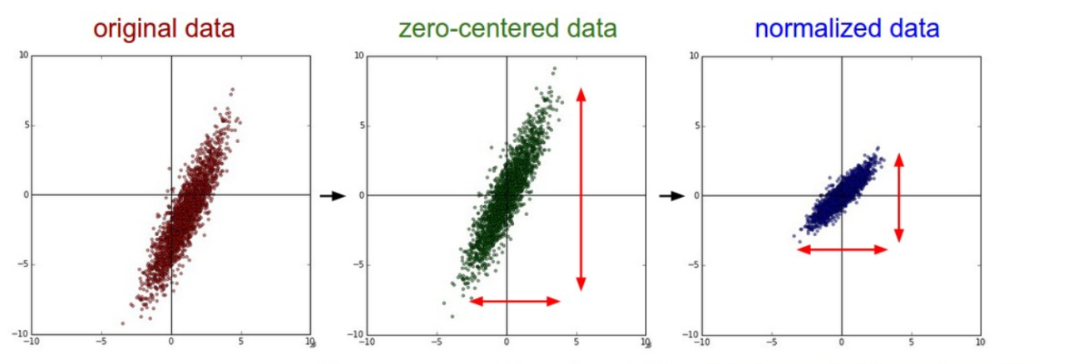
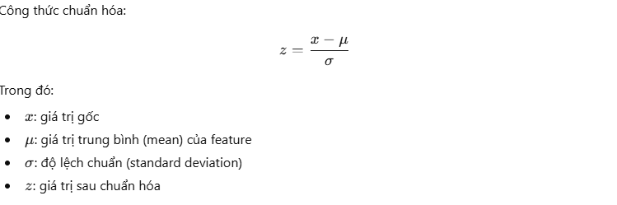
Chuẩn hoá dữ liệu bằng StandardScaler
StandardScaler là kỹ thuật chuẩn hoá theo Z-score (standardization) trong tiền xử lý dữ liệu, dùng để tuyến tính hoá từng đặc trưng số sao cho chúng có trung bình (mean) xấp xỉ 0 và độ lệch chuẩn (standard deviation) xấp xỉ 1. Mục tiêu là đưa các biến về cùng thang đo, giúp các thuật toán nhạy với độ lớn của feature

Slide 13
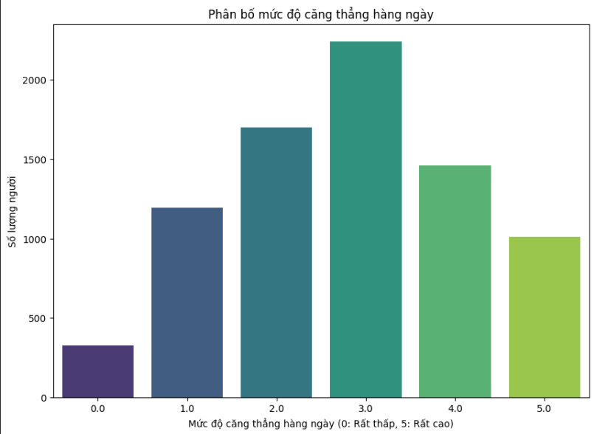
Trực quan hoá dữ liệu
Biểu đồ tần suất
Biểu đồ tần suất cho thấy tần suất xuất hiện của dữ liệu.

Slide 14
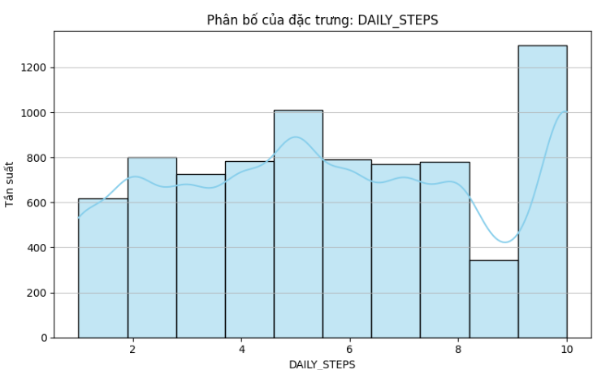
Trực quan hoá dữ liệu
Histogram- Phân bố dữ liệu
Biểu đồ histogram cho thấy phân bố biến như số bước đi. Phần lớn các biến có dạng phân phối gần chuẩn, chỉ hơi lệch nhẹ về một phía. Điều này thể hiện dữ liệu không quá nhiễu và không có sự chênh lệch bất thường

Slide 15
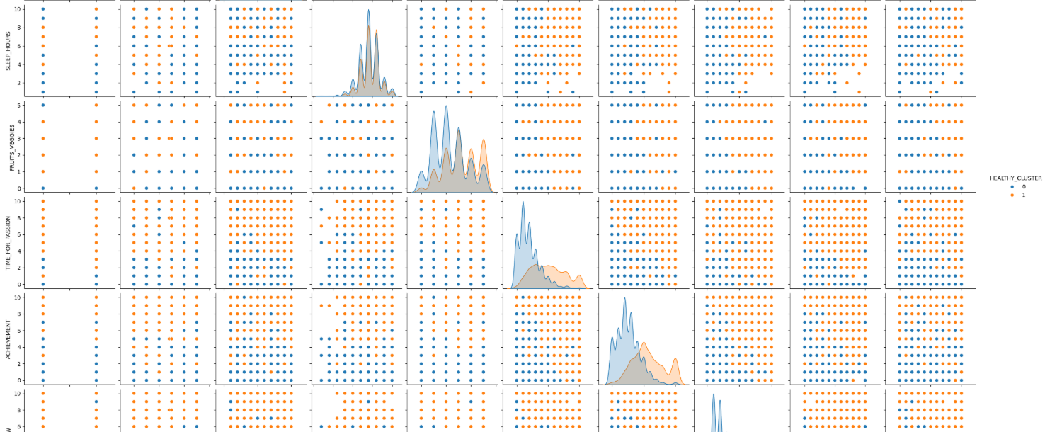
Trực quan hoá dữ liệu
Pairplot - Quan hệ giữa các biến + phân nhóm
Biểu đồ pairplot cho phép quan sát mối quan hệ giữa từng cặp biến và sự phân tách giữa hai nhóm healthy và non-healthy. Việc các cụm điểm được phân tách tương đối rõ giúp mô hình phân loại hoạt động tốt hơn, vì ranh giới giữa hai lớp tương đối dễ học.

Slide 16
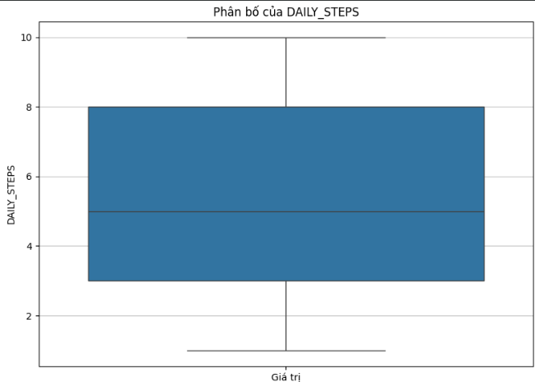
Trực quan hoá dữ liệu
Boxplot-Mức độ phân tán
Biểu đồ boxplot mô tả mức độ phân tán của dữ liệu theo từng đặc trưng, phần lớn các biến có phân bố ổn định, chỉ xuất hiện một vài điểm ngoại lai (outlier)

Slide 17
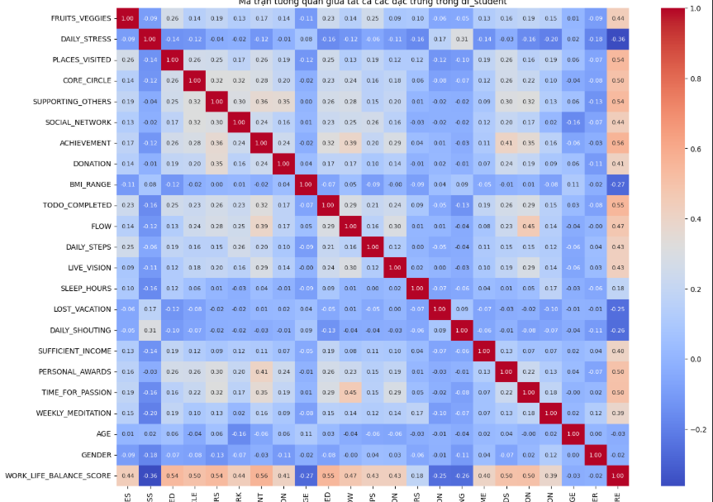
Trực quan hoá dữ liệu
Heatmap
Heatmap tương quan cho thấy mức độ “đi cùng nhau” giữa các biến số (corr ∈ [-1, 1]): gần +1 là cùng tăng/giảm mạnh, gần -1 là ngược chiều mạnh, gần 0 là ít liên hệ tuyến tính.
Nó hữu ích để phát hiện các cặp feature tương quan quá cao (đa cộng tuyến) có thể cân nhắc bỏ bớt 1 biến hoặc dùng regularization (đặc biệt với mô hình tuyến tính). Heatmap chỉ để tham khảo, không nên chọn feature chỉ dựa vào correlation vì nó chủ yếu phản ánh feature–feature, không nói trực tiếp feature nào dự đoán target tốt.

Slide 18
3.Mô hình học máy áp dụng

Slide 19
1. Logistic Regression 2. K-Nearest Neighbors 3. Decision Tree

Slide 20
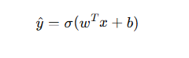
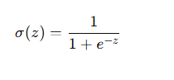
1. Logistic Regression
Khái niệm: Logistic Regression là thuật toán phân loại nhị phân dựa trên mô hình tuyến tính kết hợp hàm sigmoid.
Công thức:
Trong đó:

Slide 21
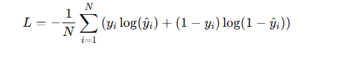
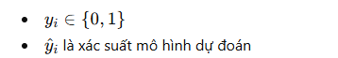
1. Logistic Regression
Hàm mất mát: Binary Cross-Entropy (Log Loss)
Công thức:
Trong đó:

Slide 22
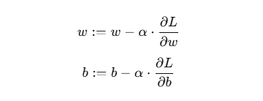
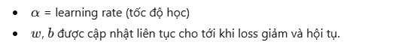
1. Logistic Regression
Gradient Descent (GD)
Định nghĩa: Gradient Descent (GD) là thuật toán tối ưu dùng để tìm giá trị tham số (weights) giúp hàm mất mát (log loss) đạt giá trị nhỏ nhất.
Công thức:
Trong đó:

Slide 23
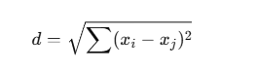
2. K-Nearest Neighbors
Khái niệm: KNN phân loại dựa trên sự tương đồng khoảng cách.
Khi dự đoán một điểm mới:
Tính khoảng cách đến tất cả điểm trong train
Lấy K điểm gần nhất
Lấy lớp xuất hiện nhiều nhất → đó là kết quả phân loại.
Khoảng cách thường dùng
Euclidean (phổ biến nhất)
Minkowski

Slide 24
3. Decision Tree
Khái niệm
Decision Tree là thuật toán phân loại hoạt động bằng cách xây dựng một cây quyết định (decision tree). Mỗi nút đại diện cho một điều kiện trên một feature, mỗi nhánh đại diện cho kết quả của điều kiện đó, và mỗi lá đại diện cho nhãn lớp (class).
Cây sẽ tự động chọn feature và ngưỡng chia tối ưu để tách dữ liệu sao cho các nhóm ngày càng thuần nhất.

Slide 25
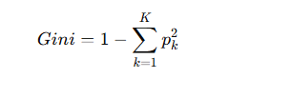
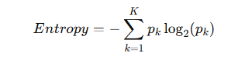
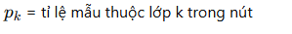
3. Decision Tree
Hàm mất mát :Decision Tree không dùng hàm mất mát truyền thống mà dùng chỉ số độ nhiễm bẩn (impurity) để quyết định cách chia nhánh.
Hai hàm impurity phổ biến:
Gini Impurity
Entropy (Information Gain)
Trong đó:

Slide 26
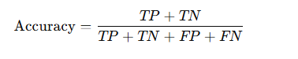
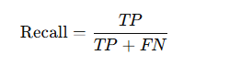
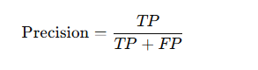
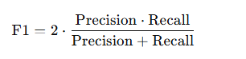
Mectrics đánh giá

Slide 27
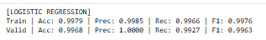
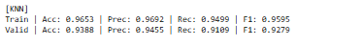
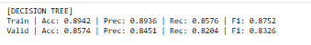
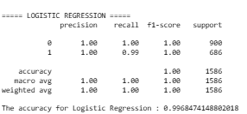
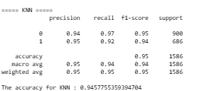
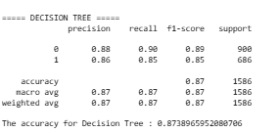
Kết quả

Slide 28
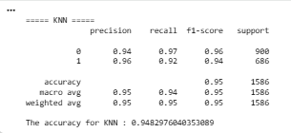
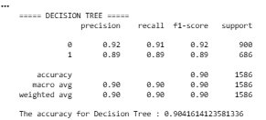
Kết quả sau chiều chỉnh tham số

Slide 29
4.So sánh các mô hình

Slide 30
So sánh các mô hình
Mô hình | Accuracy | Precision (avg) | Recall (avg) | F1-score (avg) | Nhận xét
Logistic Regression | 0.9968 | 1.00 | 1.00 | 1.00 | Chính xác gần tuyệt đối, ổn định, rất phù hợp triển khai
KNN | 0.9483 | 0.95 | 0.95 | 0.95 | Hiệu quả tốt, linh hoạt, nhưng phụ thuộc khoảng cách
Decision Tree | 0.9046 | 0.90 | 0.90 | 0.90 | Dễ giải thích, nhưng độ chính xác thấp hơn

Slide 31
5. Kết luận

Slide 32
Kết luận
Tiêu chí | Logistic Regression | KNN | Decision Tree
Độ chính xác (Accuracy) | ≈ 99.68% (cao nhất) | ≈ *94.83% | ≈ *~90.46% (thấp nhất)
Độ ổn định mô hình | Rất ổn định, ít biến động | Ổn định ở mức khá | Không ổn định, nhạy cảm dữ liệu
Nguy cơ Overfitting | Thấp | Trung bình | Cao nhất
Khả năng giải thích mô hình | Rất tốt (dựa trên trọng số) | Trung bình | Rất tốt (dạng cây)
Tốc độ huấn luyện | Nhanh nhất | Chậm khi dữ liệu lớn | Nhanh
Phù hợp với dạng quan hệ | Tuyến tính | Phi tuyến vừa | Phi tuyến mạnh
Xử lý dữ liệu nhiễu / outlier | Kém (cần chuẩn hóa) | Nhạy cảm với outlier | Nhạy cảm nhưng có thể cắt nhánh
Ưu điểm nổi bật | Độ chính xác cao, ổn định, dễ triển khai | Linh hoạt, không giả định tuyến tính | Trực quan, dễ diễn giải
Nhược điểm chính | Không phù hợp dữ liệu phi tuyến mạnh | Chậm, phụ thuộc khoảng cách | Dễ overfitting, hiệu suất thấp
Ứng dụng phù hợp | Phân loại nhị phân, dự đoán Healthy Lifestyle | Nhận dạng mẫu, phân loại theo khoảng cách | Giải thích mô hình, dữ liệu phi tuyến

Slide 33
DEMO

Slide 34
THANK YOU FOR LISTENIG !

Slide 35
Q&A

